Slide 1




















MADRID
GALICIA
ANDALUCIA
ASTURIAS
BALEARES
CANARIAS
CATALUÑA
CASTILLA LA MANCHA
CASTILLA LEÓN
CANTABRIA
LUGARES DE ESPAÑA
P.VASCO
EXTREMADURA
LA RIOJA
MURCIA
NAVARRA
C.VALENCIA
MELILLA
CEUTA
ARAGÓN

Slide 2
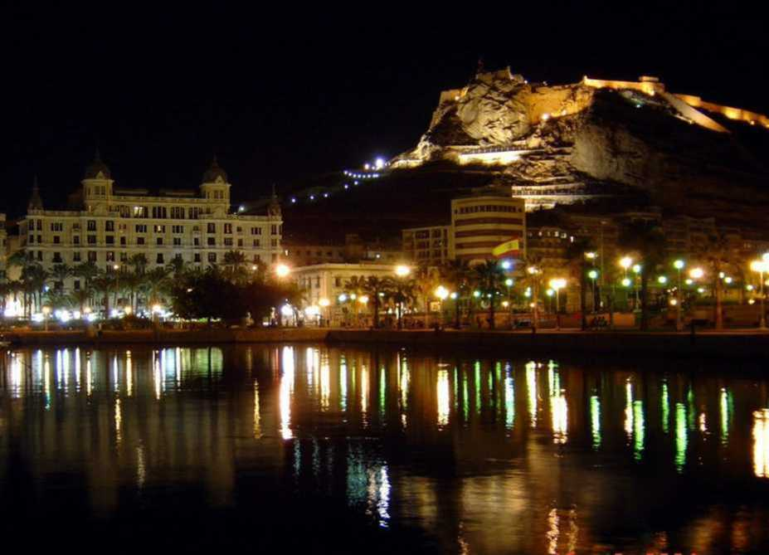
ALICANTE (VISTA NOCTURNA

Slide 3
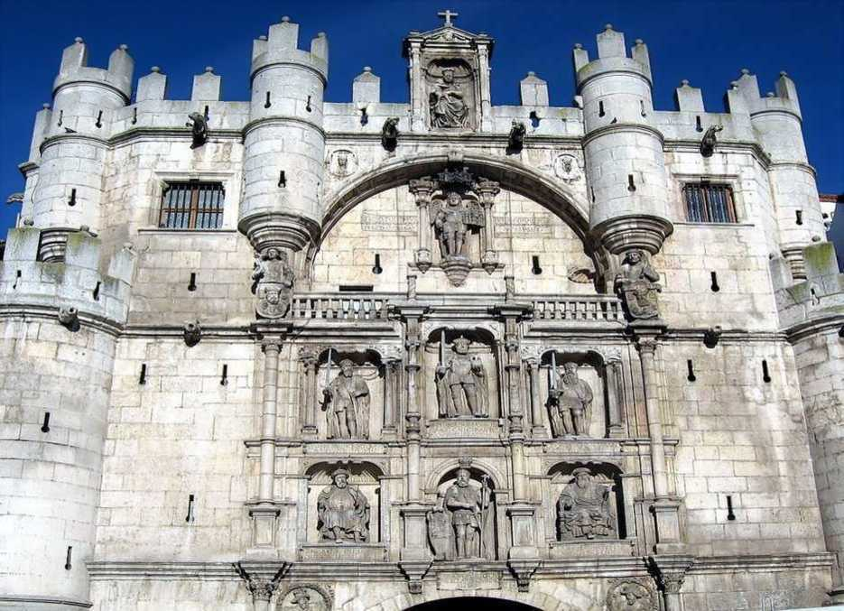
BURGOS(ARCO DE STA Mª)

Slide 4
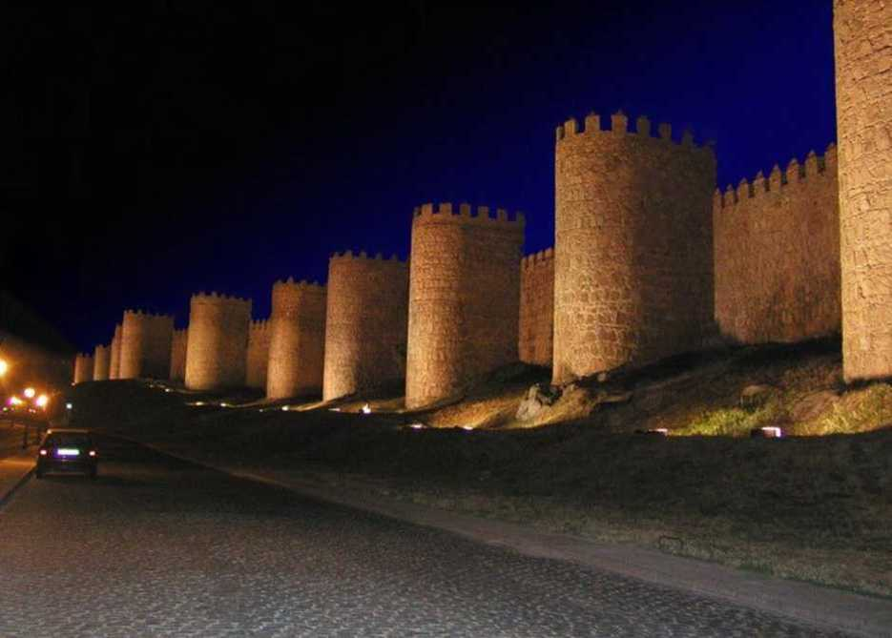
AVILA(MURALLAS)

Slide 5
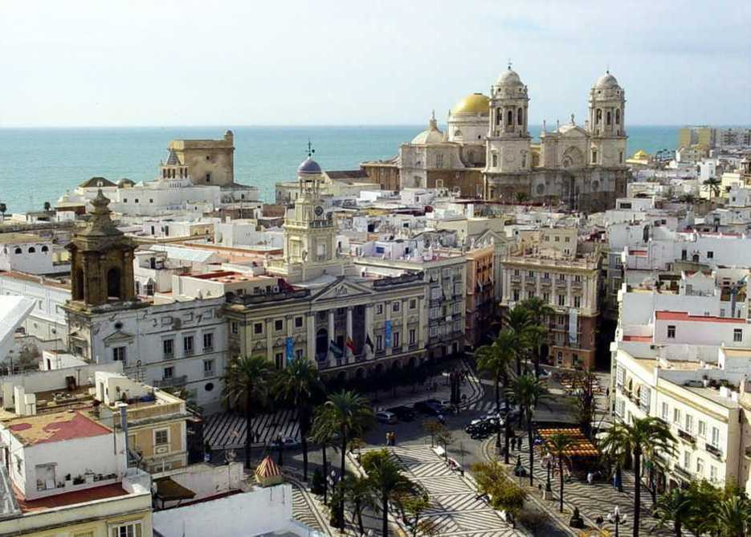
CADIZ(AYUNTAMIENTO Y CATEDRAL)

Slide 6
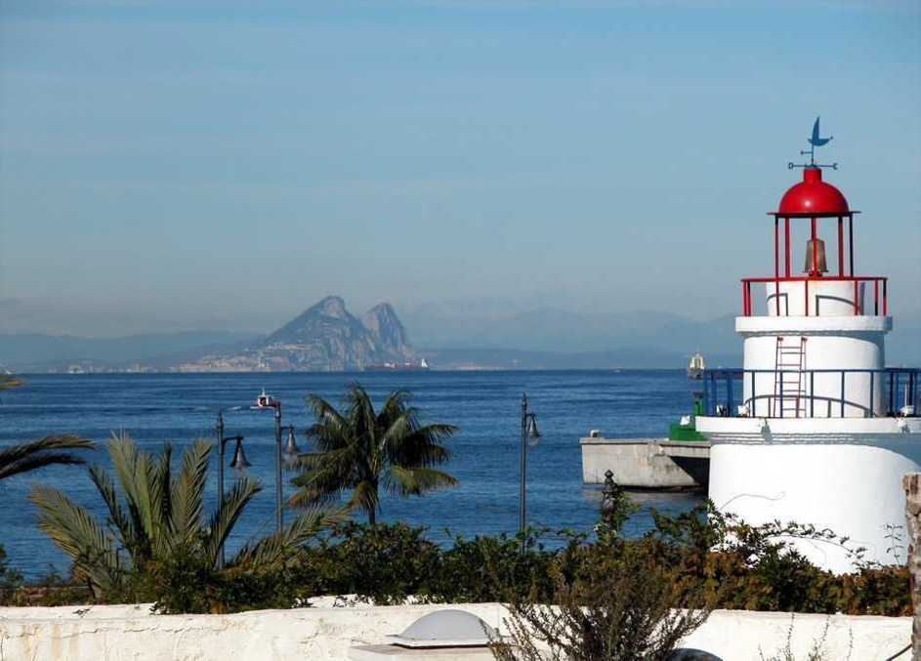
CEUTA(Y ESTRECHO DE GIBRALTAR)

Slide 7
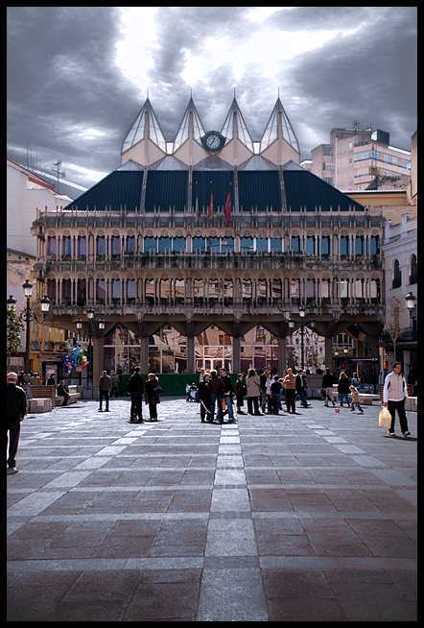
CIUDAD REAL(PLZA DEL AYUNTAMIENTO)

Slide 8
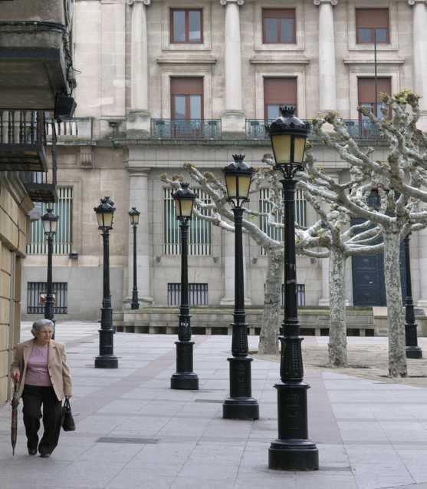
Soria(Al fondo edificio Banco España)

Slide 9
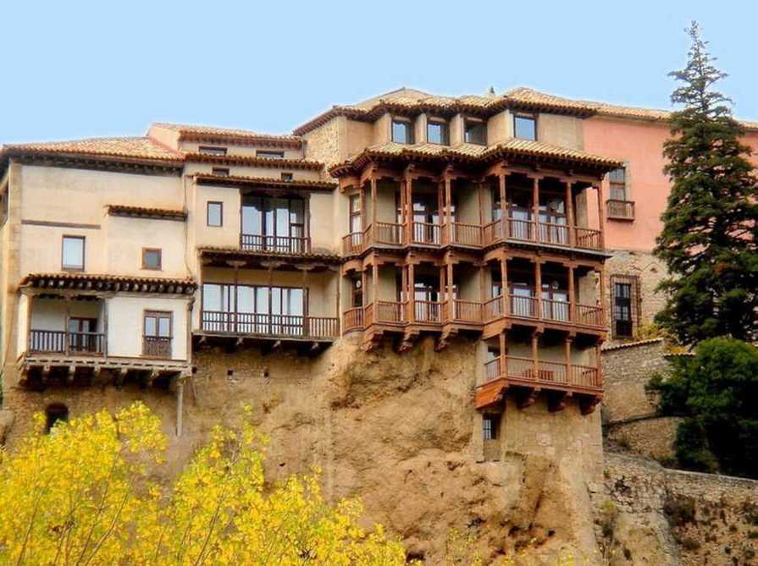
CUENCA

Slide 10
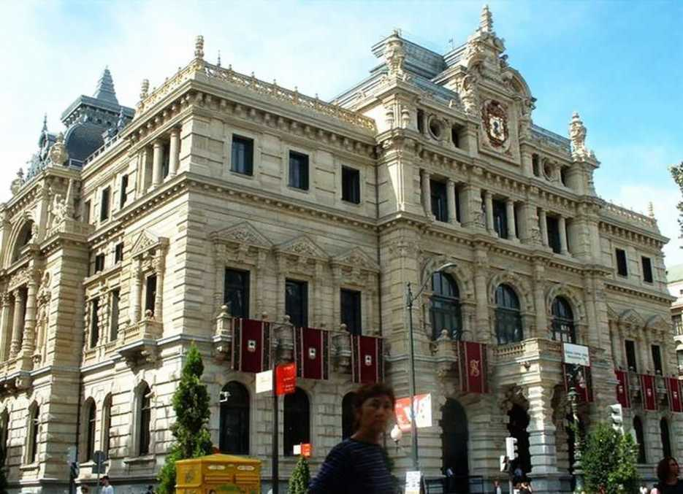
BILBAO(DIPUTACIÓN FORAL)

Slide 11
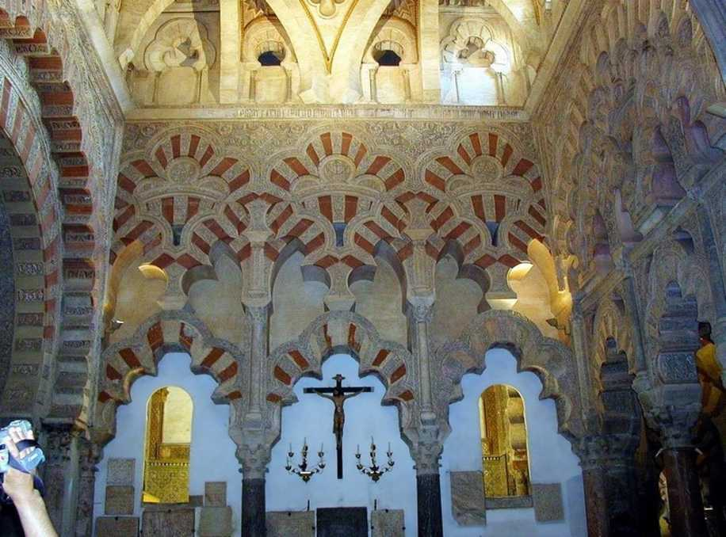
CORDOBA (INTERIOR DE LA MEZQUITA)

Slide 12
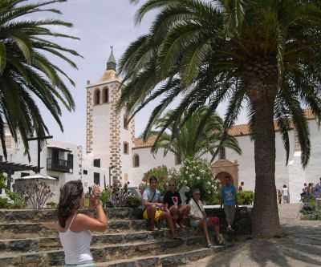
FUERTEVENTURA(Betancuria)

Slide 13
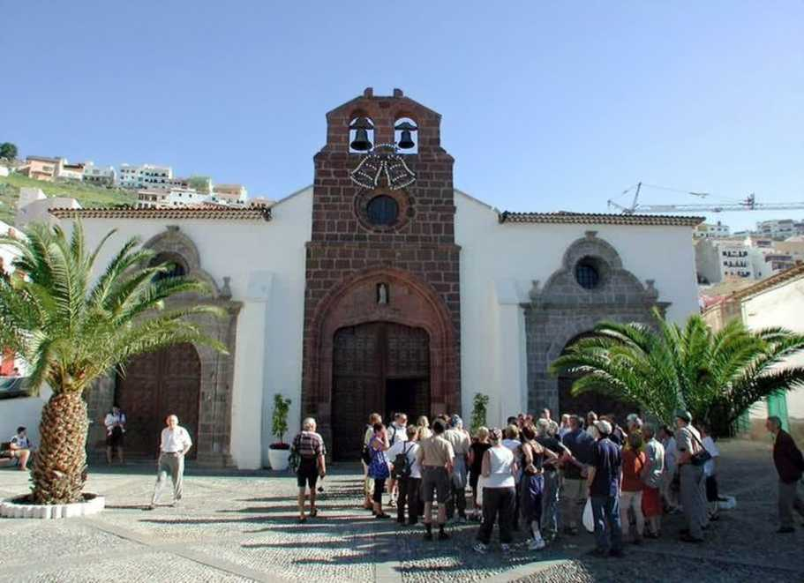
GOMERA(Iglesia)

Slide 14
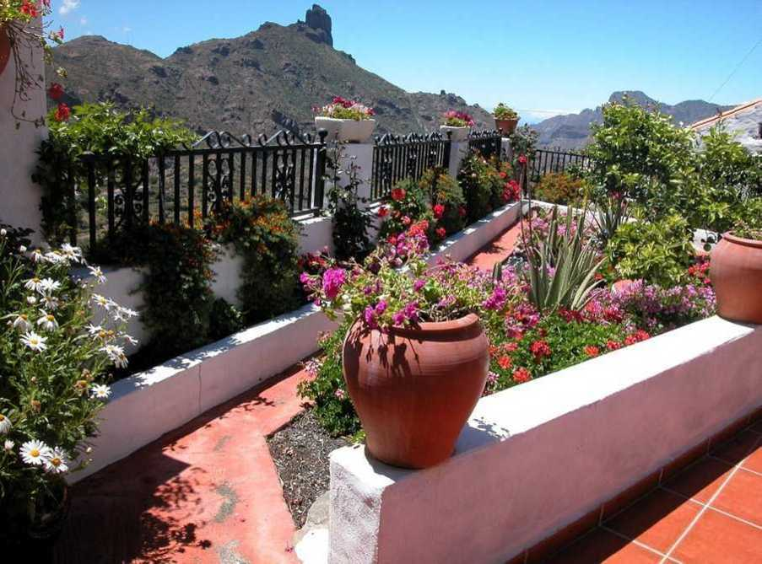
GRAN CANARIA(FLORES)

Slide 15
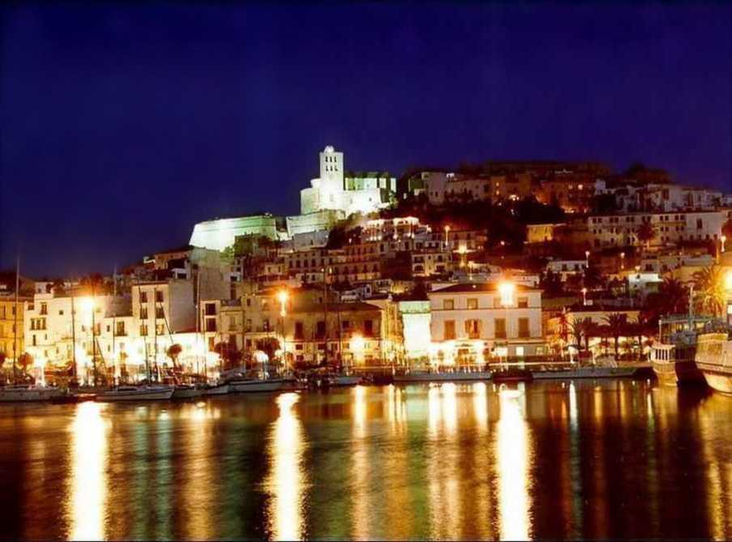
IBIZA(NOCHE)

Slide 16
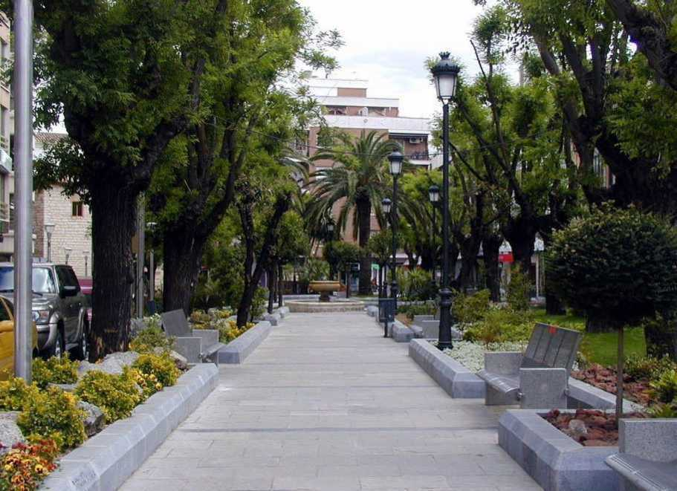
JAEN(PLAZA DE LOS JARDINITOS)

Slide 17
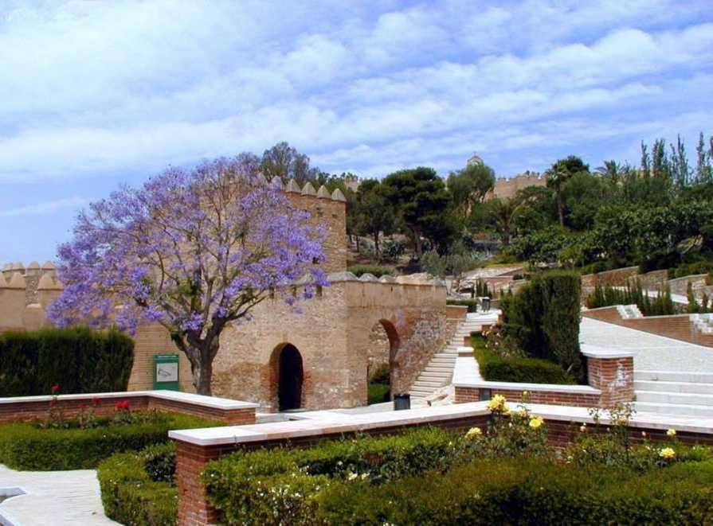
ALMERIA (LA ALCAZABA)

Slide 18
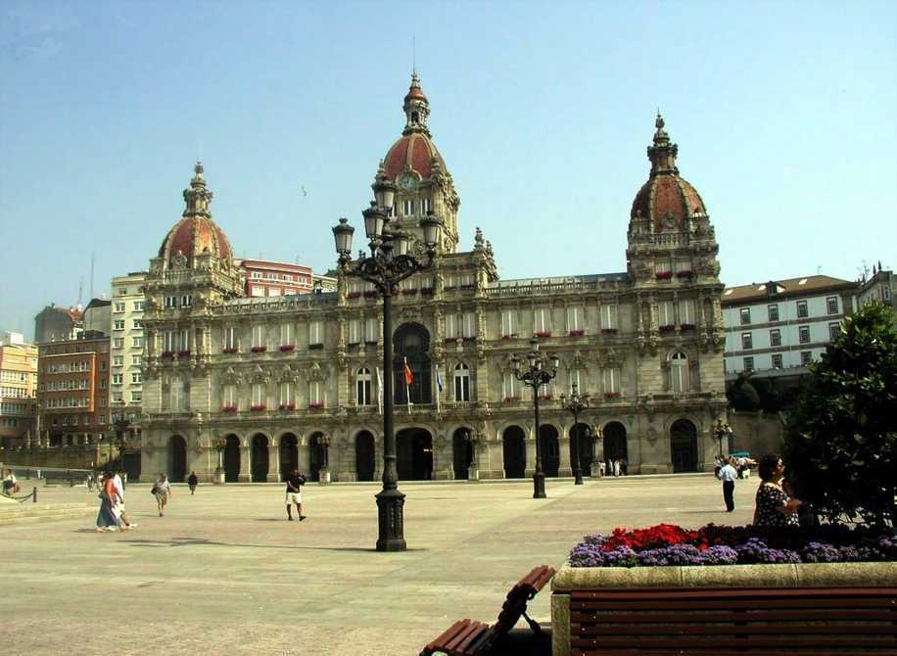
LA CORUÑA(AYUNTAMIENTO)

Slide 19
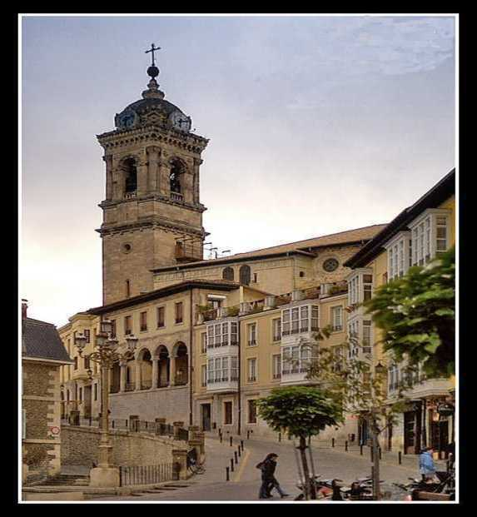
VITORIA(IGLESIA DE SAN VICENTE)

Slide 20
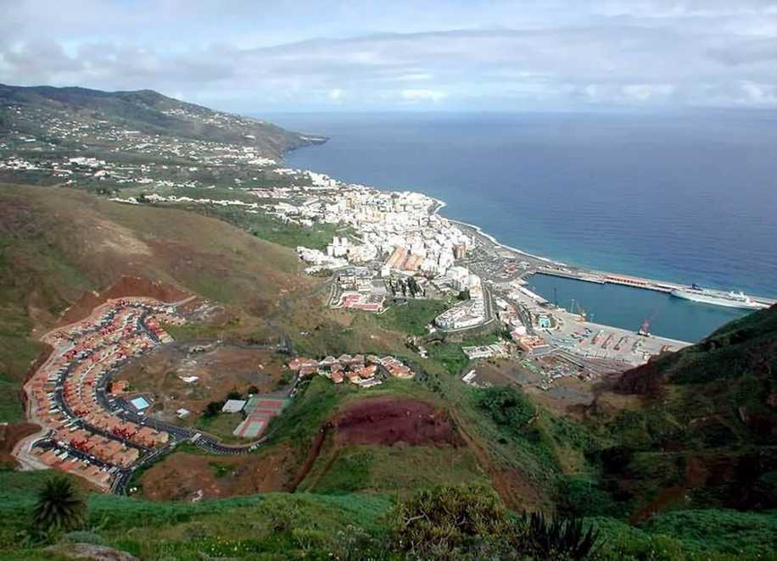
LA PALMA(PANORÁMICA)

Slide 21
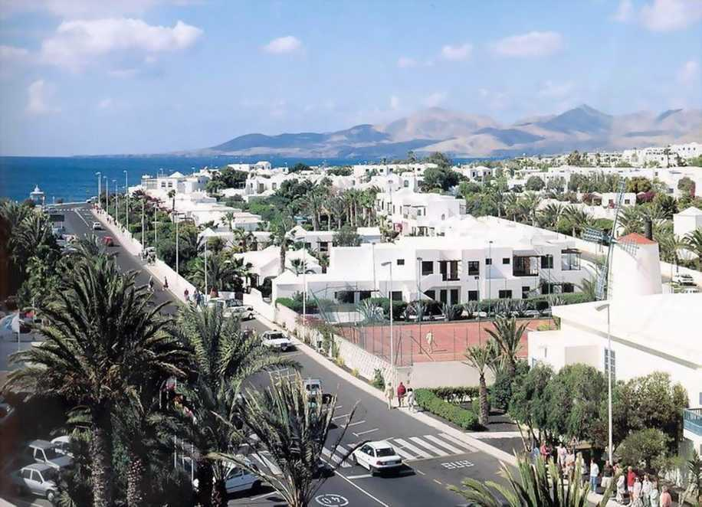
LANZAROTE (PUERTO DEL CARMEN)

Slide 22
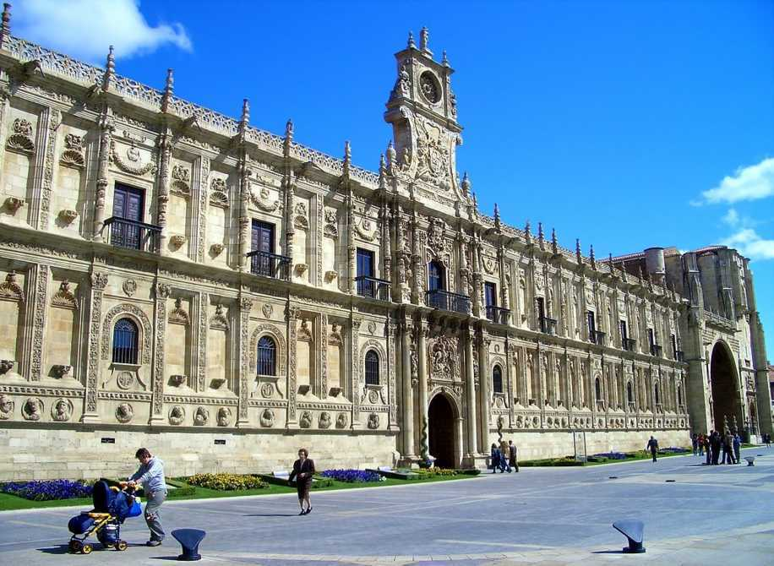
LEÓN (HOSTAL SAN MARCOS)

Slide 23
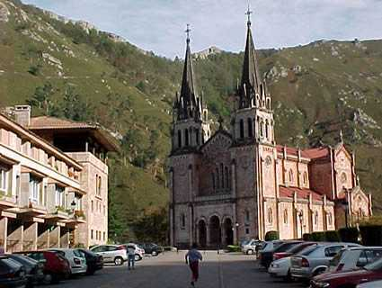
ASTURIAS(COVADONGA)

Slide 24
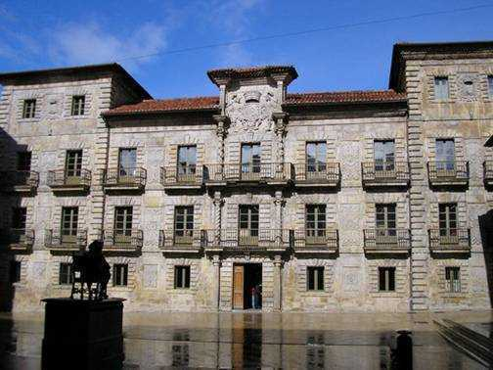
ESCUELA DE ARTE EN AVILÉS

Slide 25
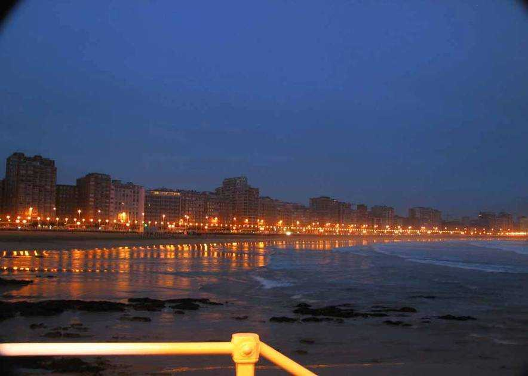
GIJÓN

Slide 26
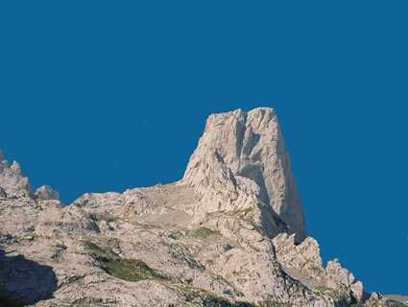
NARANJO DE BULNES , ASTURIAS

Slide 27
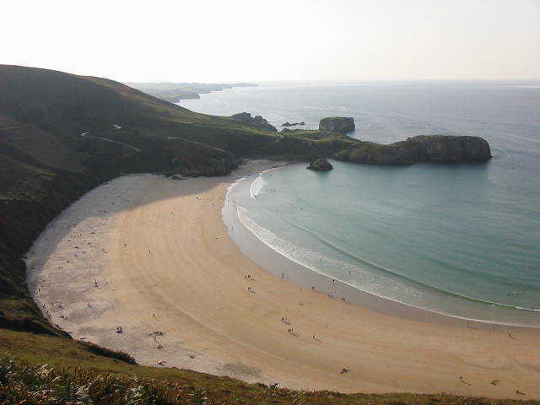
PLAYA DE TORIMBIA , ASTURIAS

Slide 28
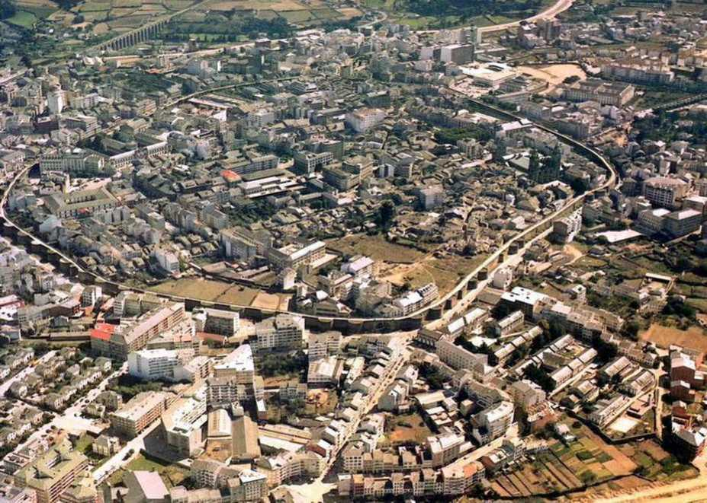
LUGO

Slide 29
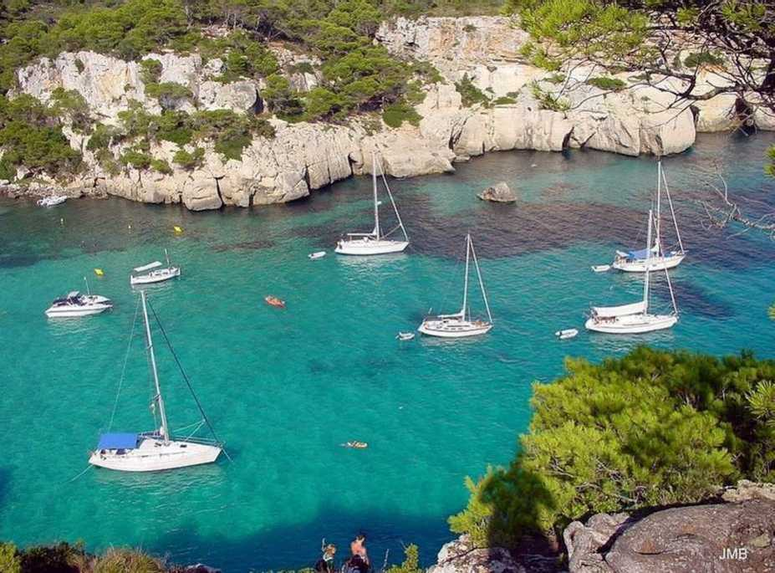
MENORCA (MACARELLA)

Slide 30
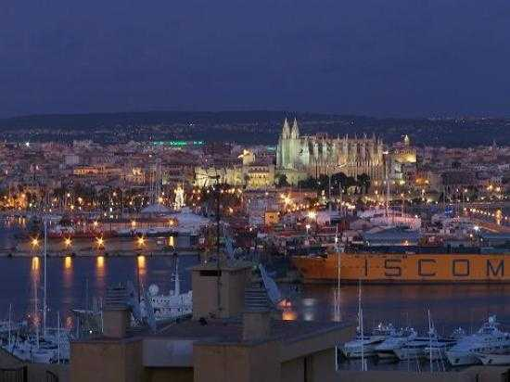
MALLORCA (NOCTURNA)

Slide 31
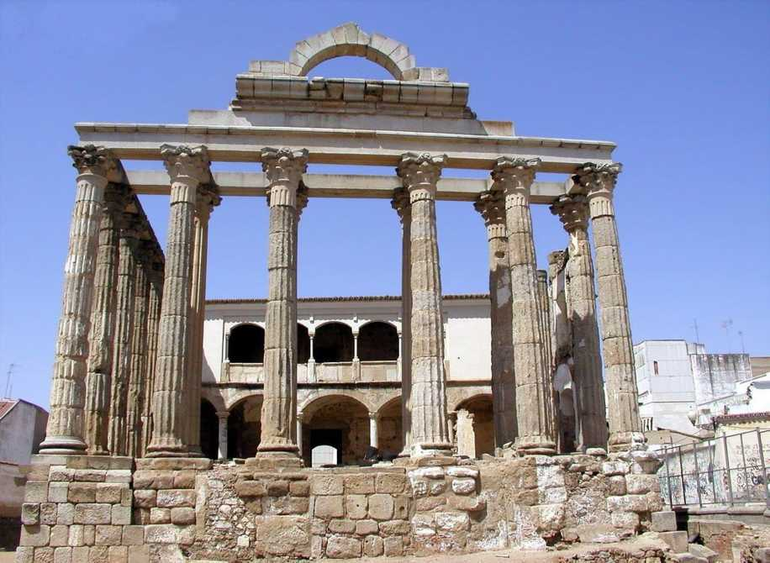
MÉRIDA(TEMPLO DE DIANA) BADAJOZ

Slide 32
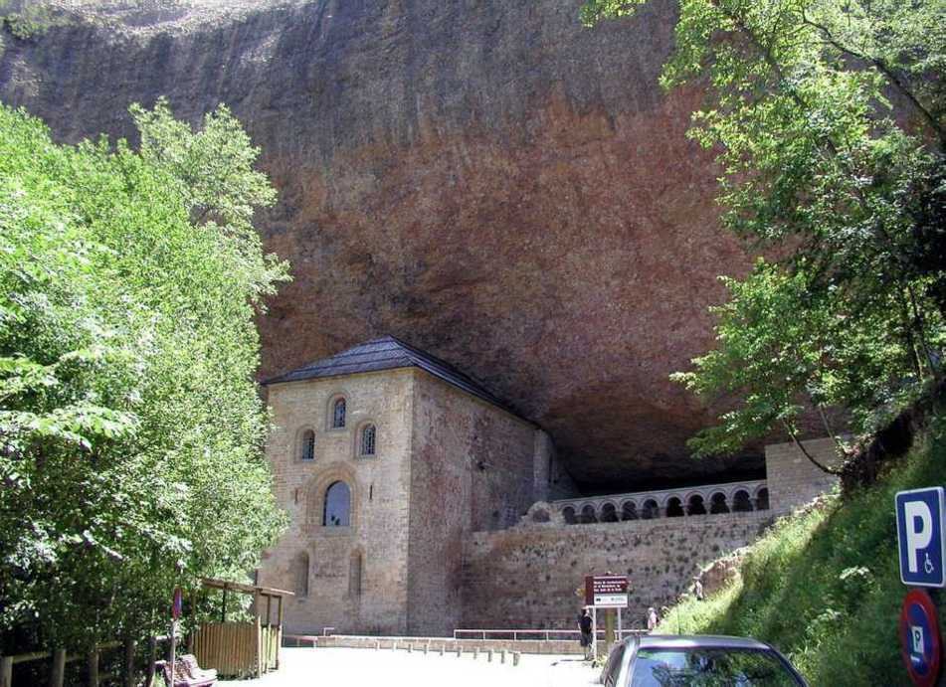
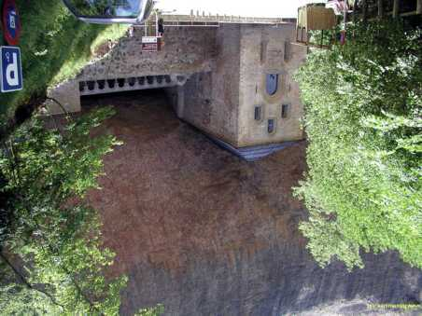
HUESCA(MONASTERIO DE SAN JUAN DE LA PEÑA)

Slide 33
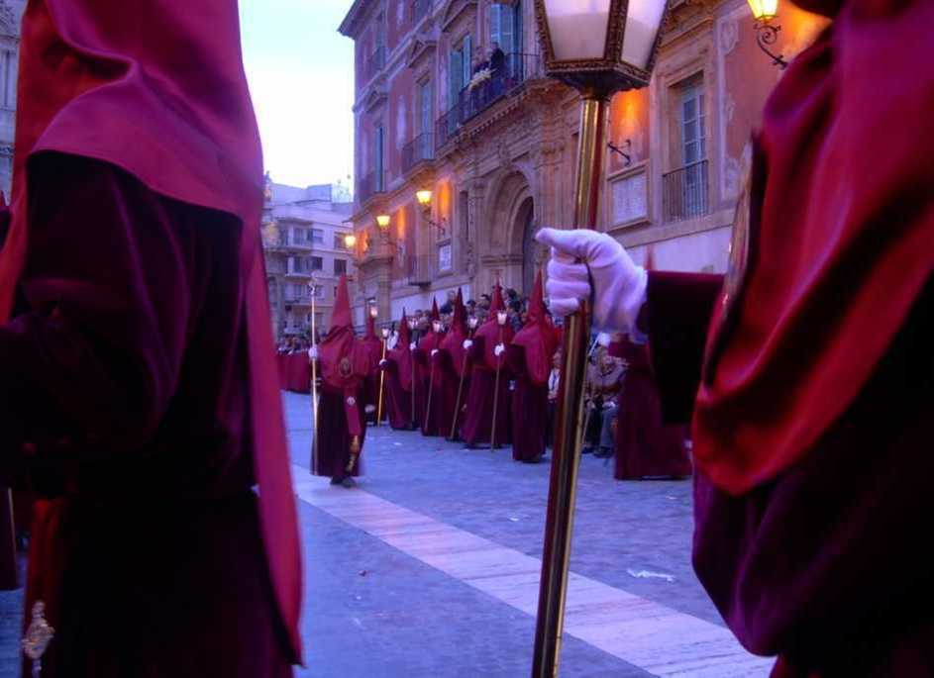
MURCIA(SEMANASANTA)

Slide 34
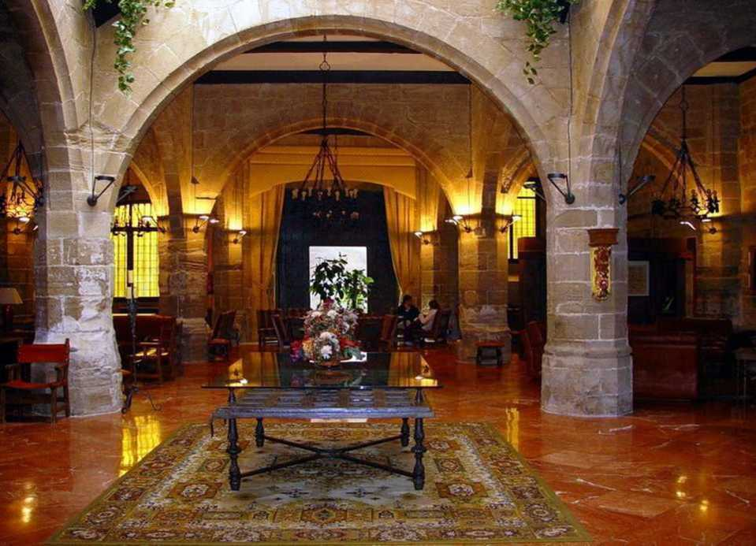

REGUERA
HARO,LOGROÑO.(PALACIO)

Slide 35


Visionné chez
Pour en voir plus cliquez ici

